Slide 1

CHÀO MỪNG CÁC THẦY CÔ VỀ DỰ GIỜ
MÔN: TOÁN
Giáo viên: NGUYỄN THUÝ HÀ
Trường : Tiểu học An Thắng
Lớp : 3A

Slide 2
















Slide 3






Slide 4
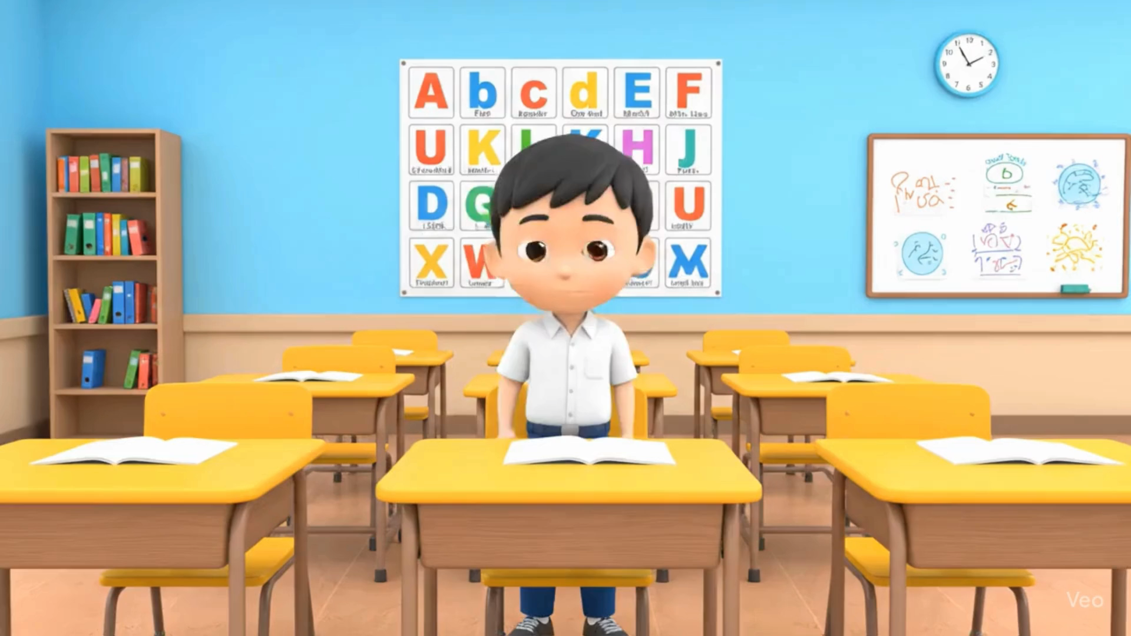

Slide 5
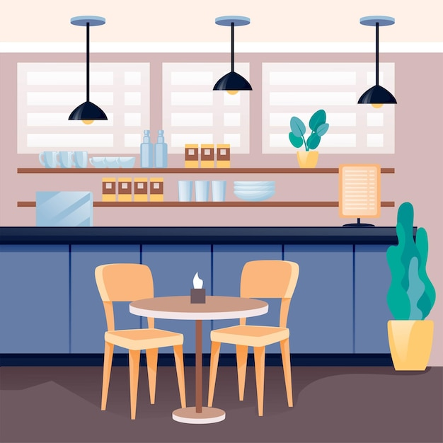
Trong phòng có 9 cái bàn. Nam muốn xếp vào mỗi bàn 2 cái ghế. Hỏi Nam cần bao nhiêu cái ghế?
Bài 3.
Tóm tắt:
1 bàn : 2 cái ghế
9 bàn: … cái ghế?
Bài giải:
Nam cần số cái ghế là:
2 x 9 = 18 (cái ghế)
Đáp số: 18 cái ghế.

Slide 6
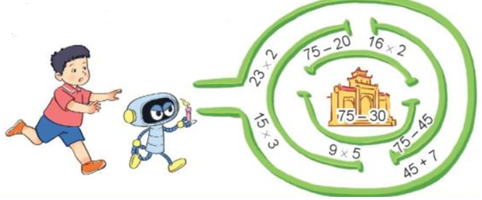
Tìm đường đi qua mê cung để tới tòa thành theo các phép tính có kết quả bằng 45.
4

Slide 7
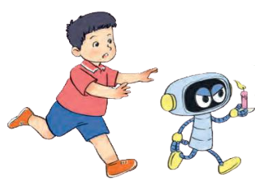

23 x 2
75 - 20
16 x 2
75 – 30
45
45
75 - 45
15 x 3
9 x 5
45 + 7

Slide 8

TOÁN

